Slide 2
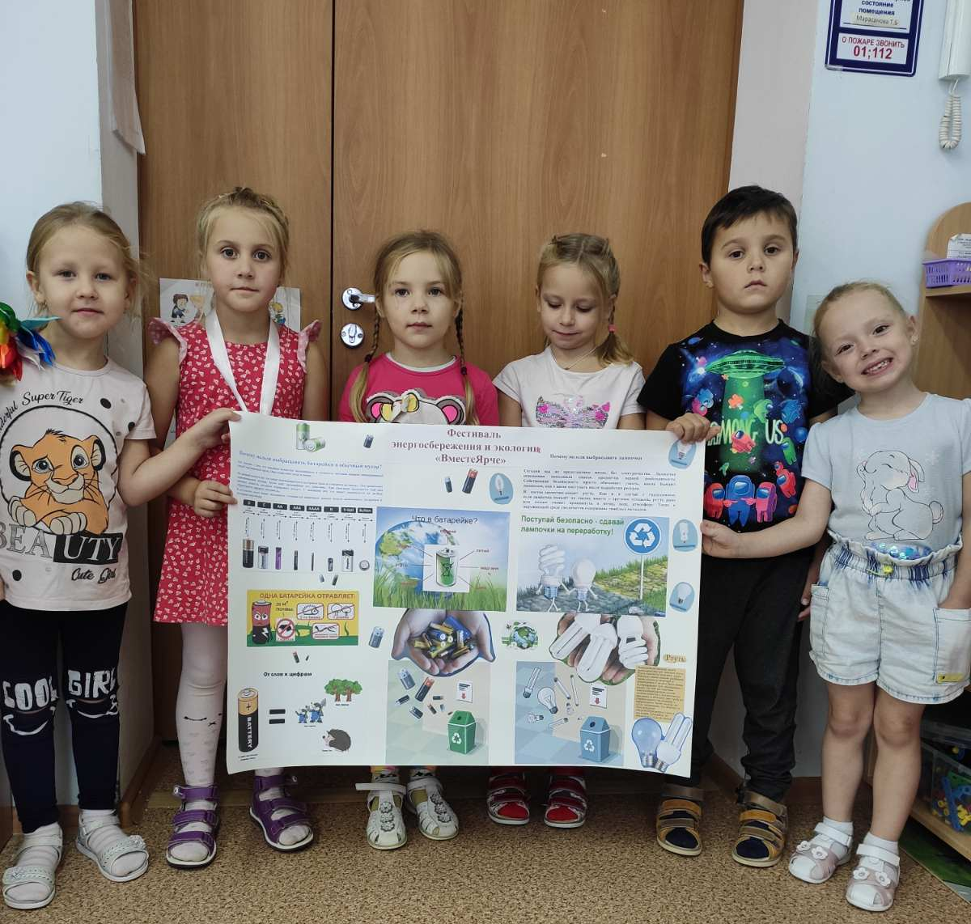
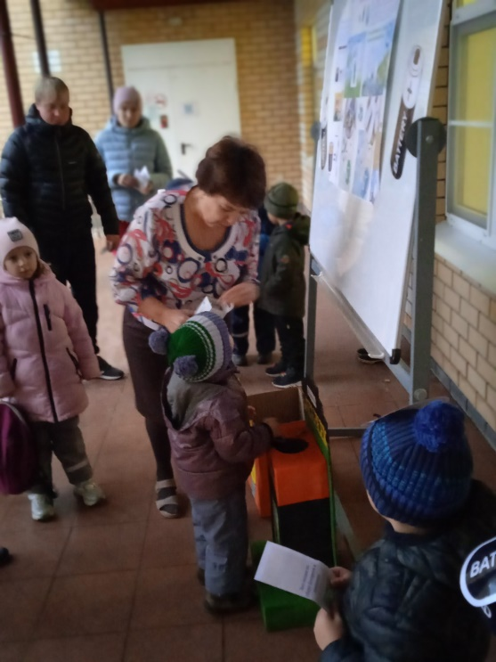
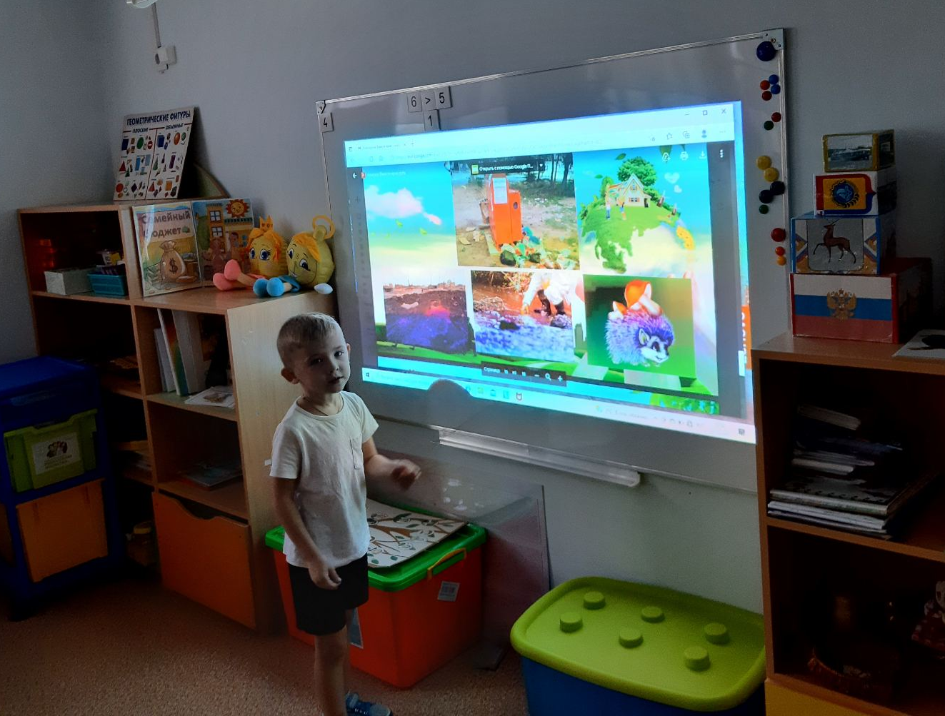
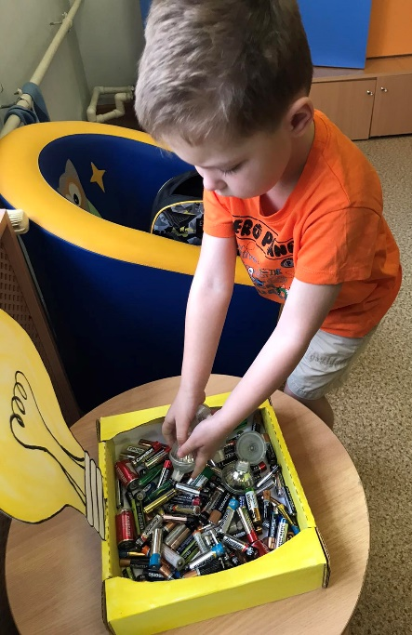
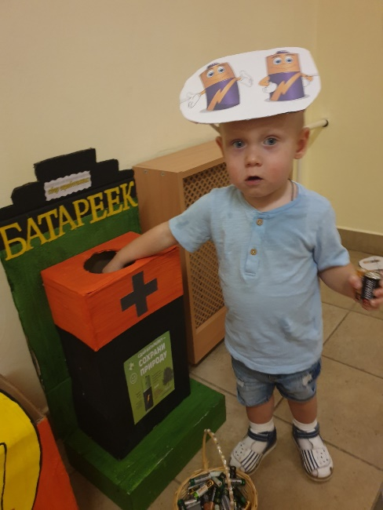
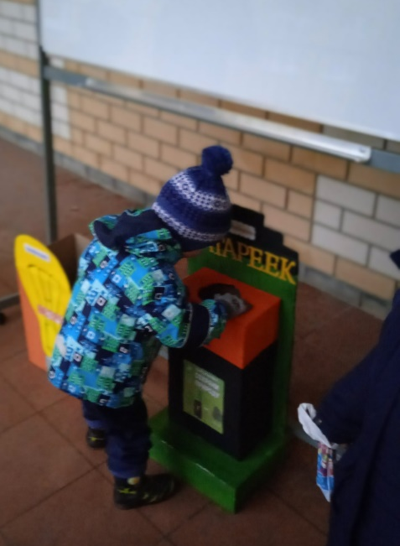
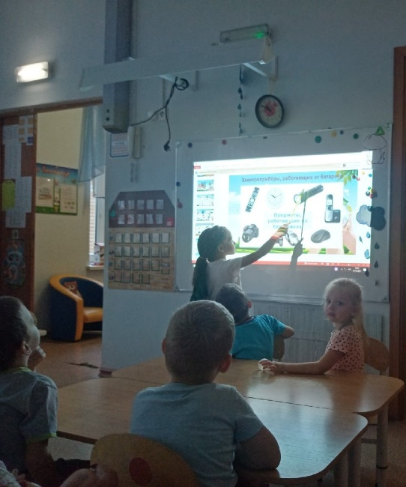
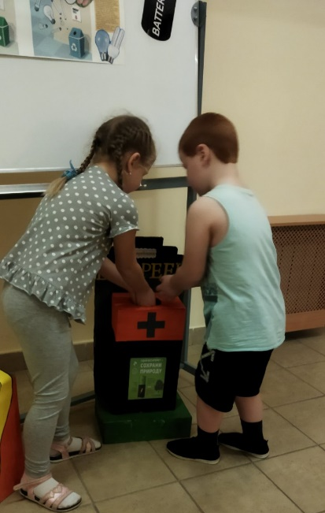
Участие д/c «Мечта» в акции #Вместеярче

Slide 3
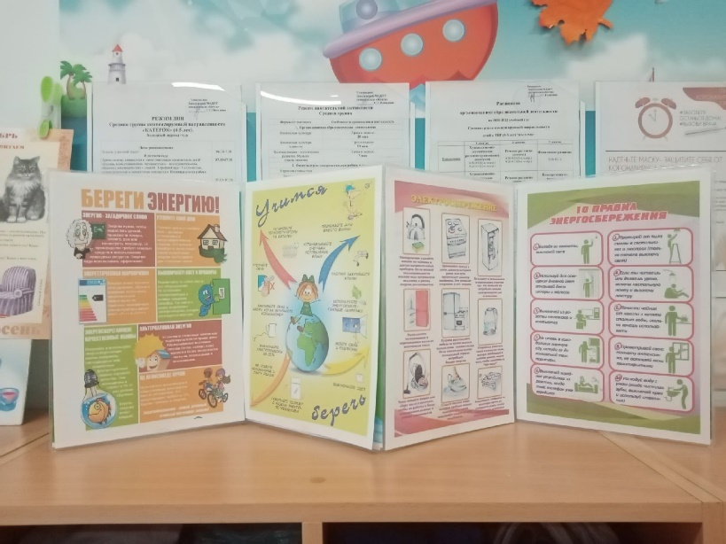
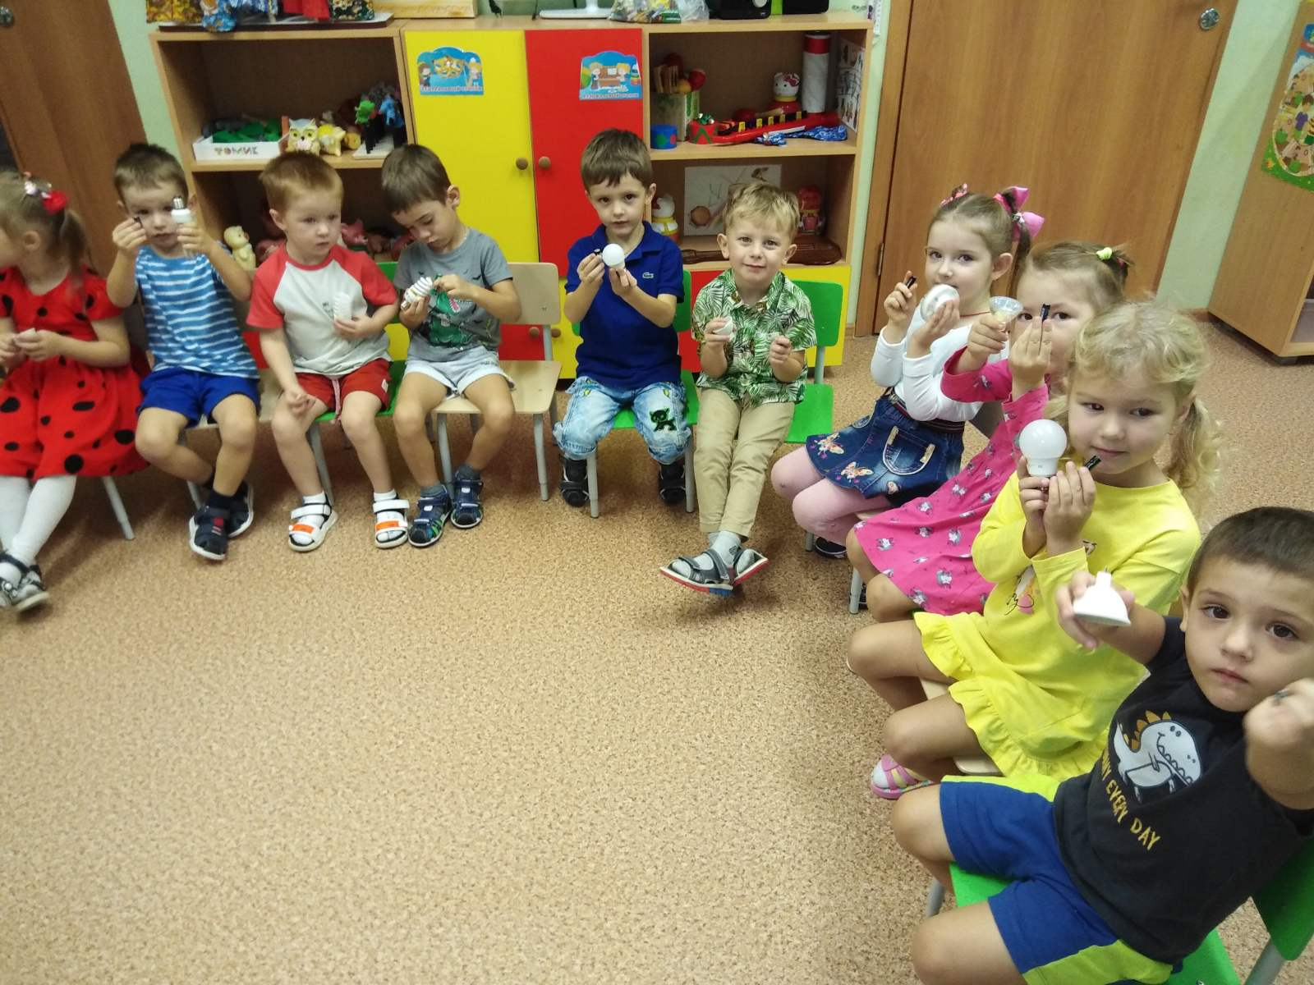
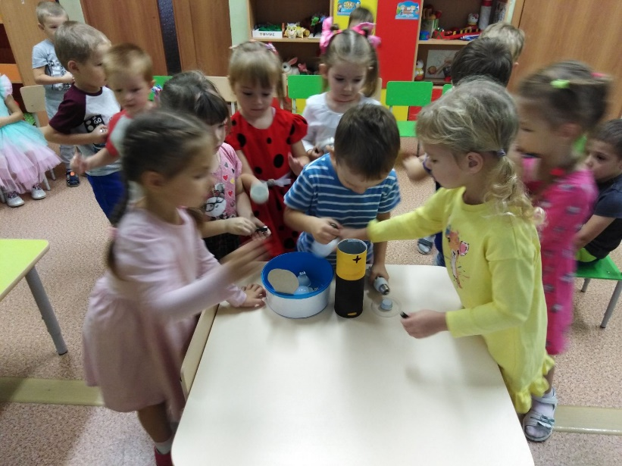
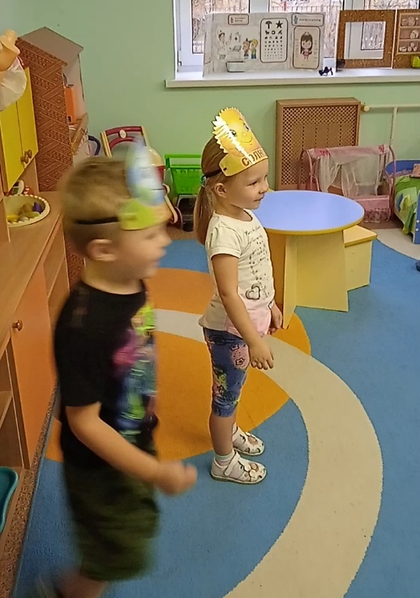
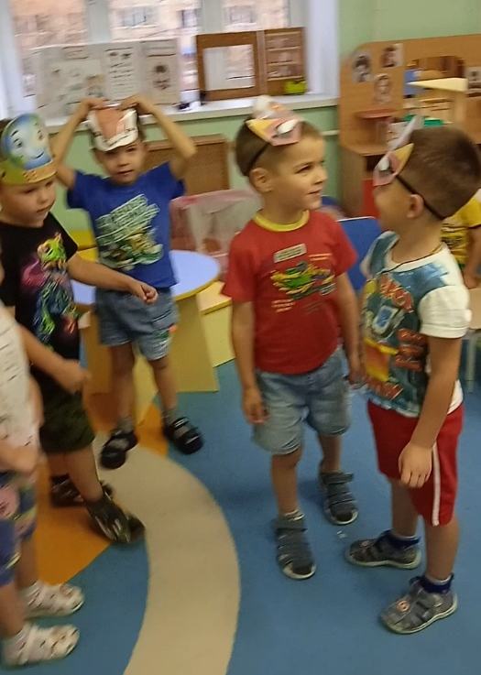
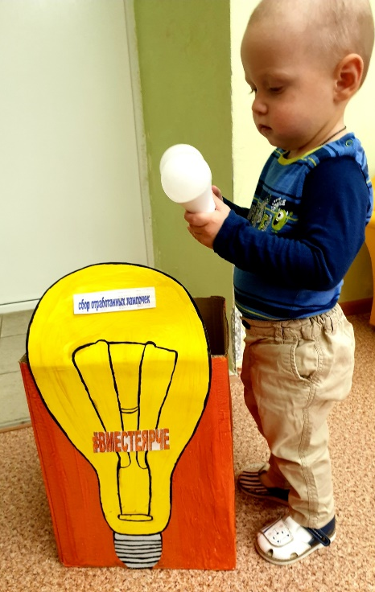
Участие д/c «Мечта» в акции #Вместеярче

Slide 4
Викторина «Вместе ярче»
Цель: привлечь внимание дошкольников к проблемам использования энергии, экономии энергии и энергоресурсов; к их грамотной утилизации.
Задачи:
Расширять представления о том, где «живет» электричество и как оно помогает человеку.
Продолжать формировать у детей потребность в экономии электроэнергии и тепла.
Учить правильно утилизировать продукты энергоресурсов (лампочки, батарейки и т.д)

Slide 5
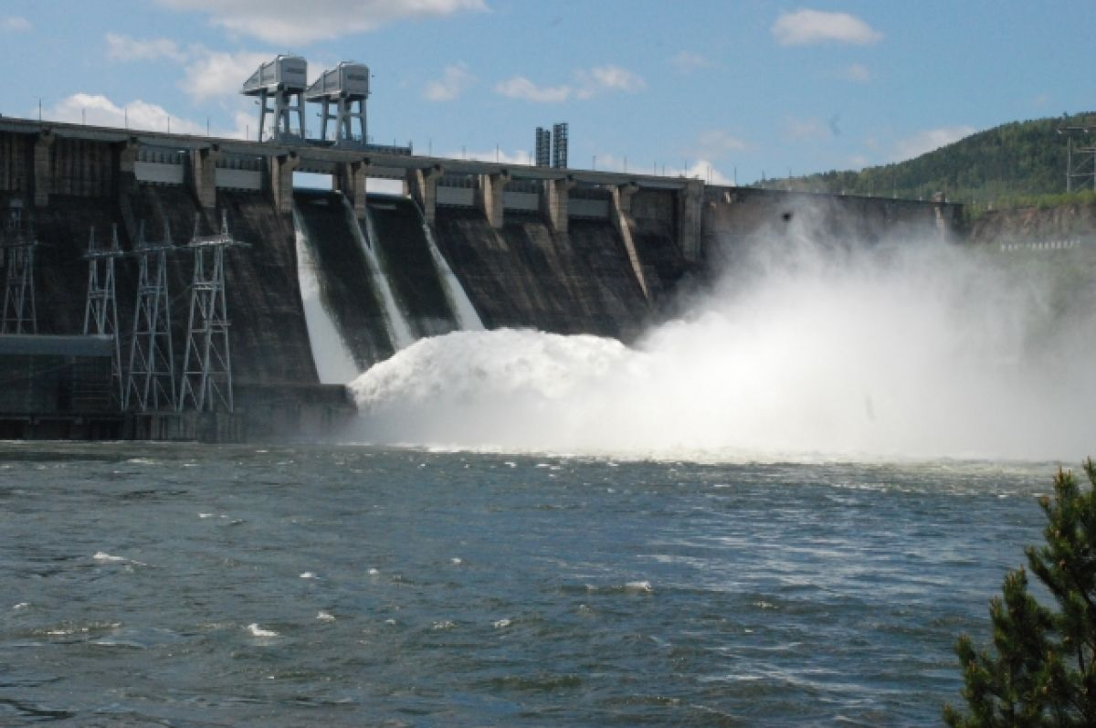
Откуда появляется электричество?
Электричество вырабатывается на электростанциях. Для получения электрического тока там используется сила воды, тепло, энергия атома, ветра, Солнца.
Гидроэлектростанции строят на реках. Вода заставляет вращаться мощные турбины, и они вырабатывают электрический ток.

Slide 6
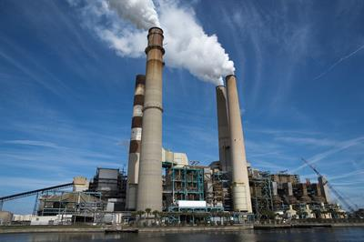
Откуда появляется электричество?
На тепловых электростанциях электричество получают от сгорания газа, угля или жидкого топлива.

Slide 7
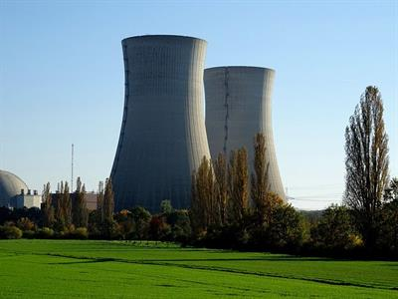
Откуда появляется электричество ?
На атомных электростанциях используют энергию атома.

Slide 8
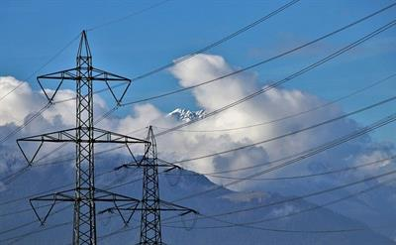
Откуда появляется электричество и как попадает в дом?
От электростанций во все стороны тянутся провода, по которым к нам домой приходит электрический ток.

Slide 9
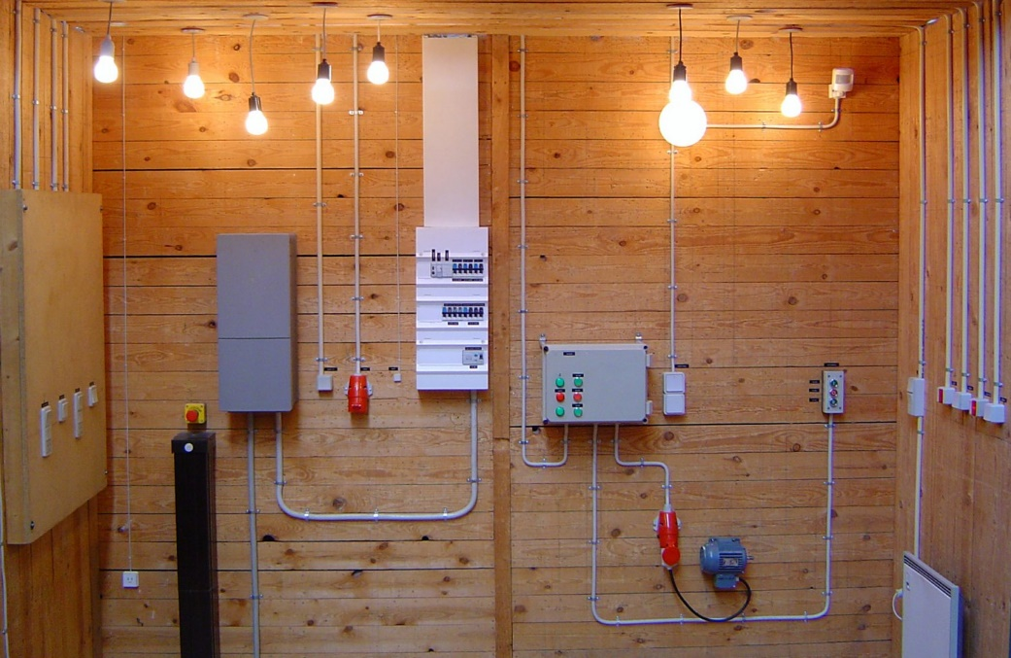
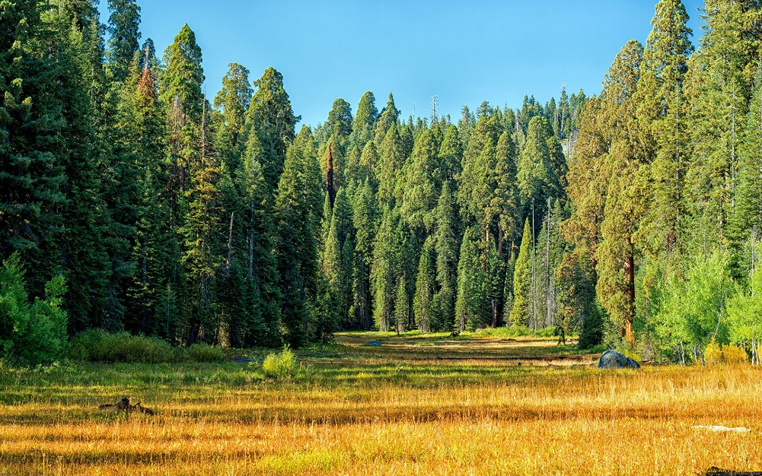
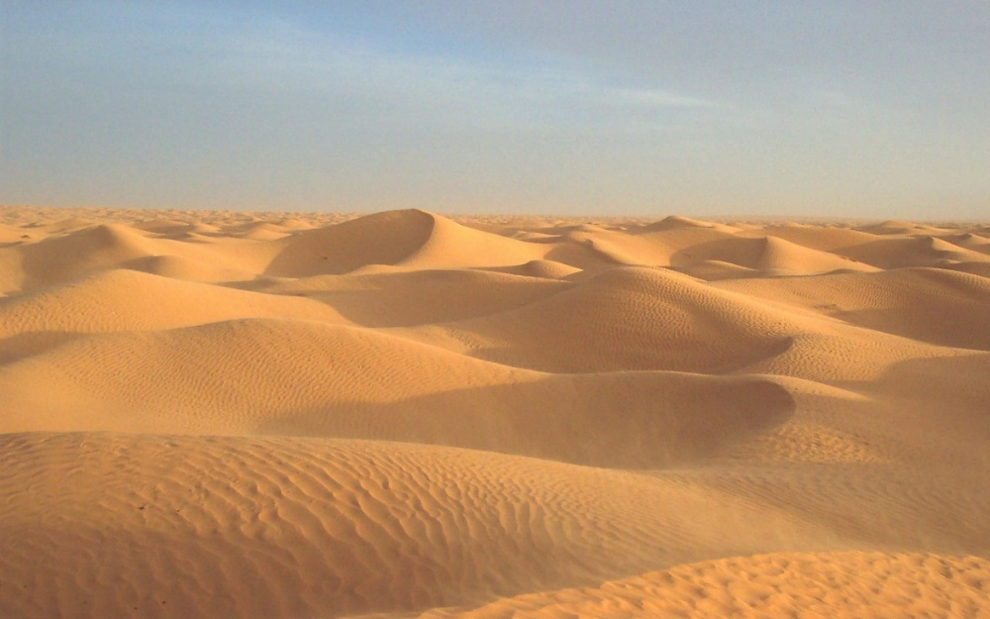
Откуда появляется электричество и как попадает в дом? Найди правильный ответ.

Slide 10
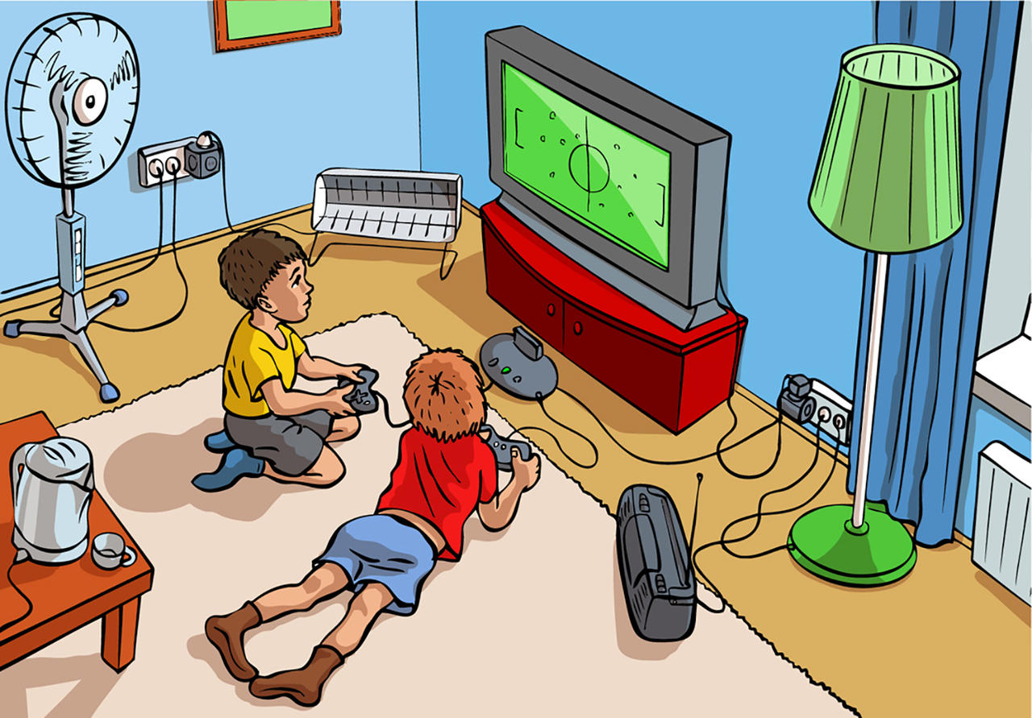
Для чего нужно электричество?
Люди постоянно используют электричество. Оно зажигает лампочки, включает компьютер, помогает сохранять продукты.
Электрический ток приводит в движение трамваи, троллейбусы, поезда. Он нужен, чтобы работали заводы, фабрики, школы, детские сады, магазины.

Slide 11
Электроприборы, работающие от электричества

Slide 12
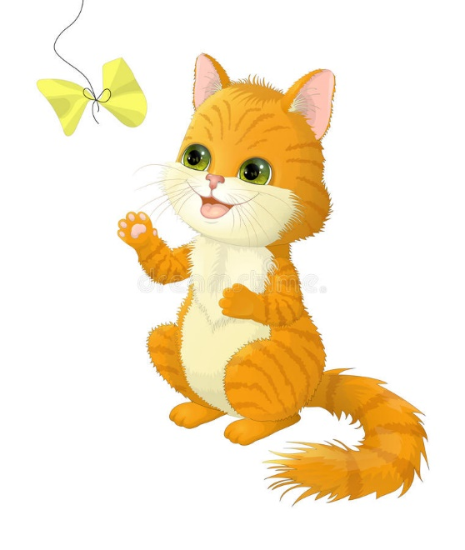
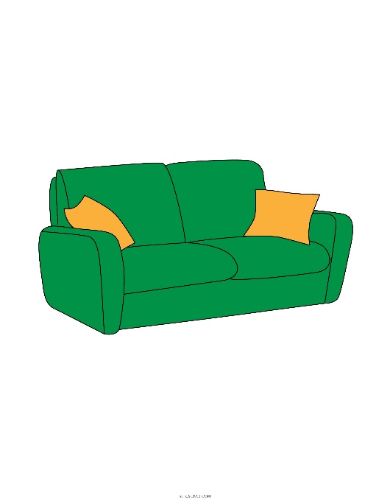
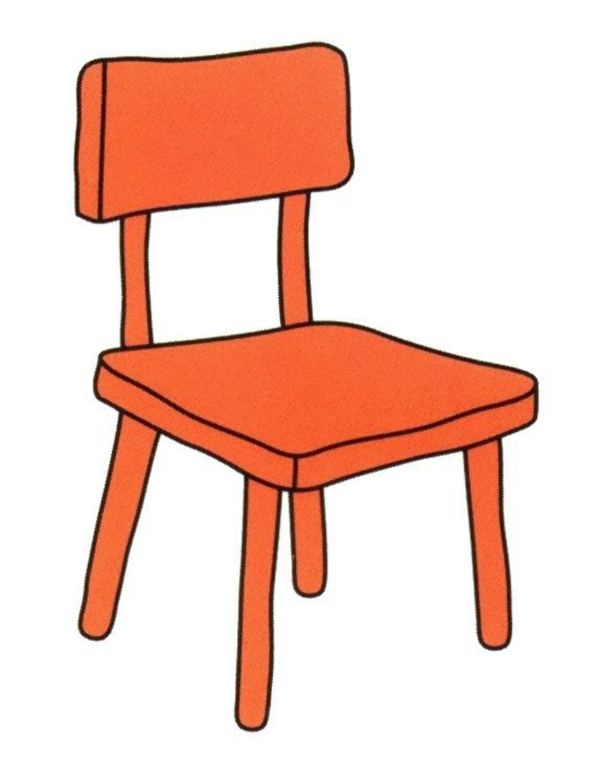
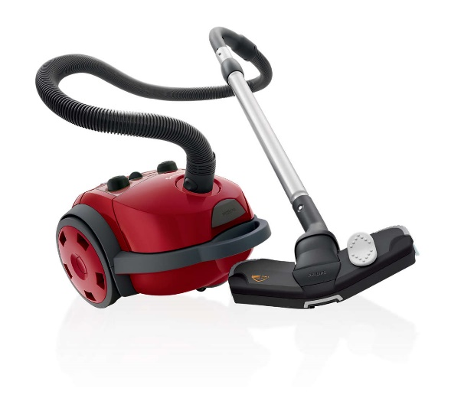
Угадай, что работает от электричества?

Slide 13
Электроприборы, работающие от батареек

Slide 14
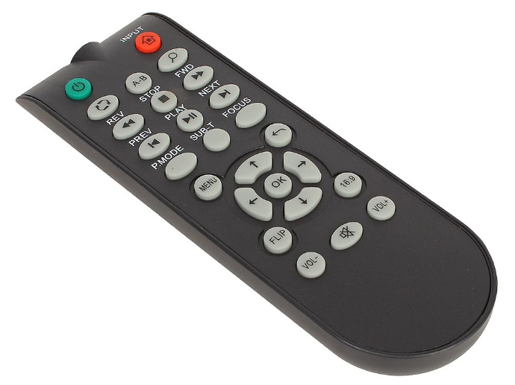
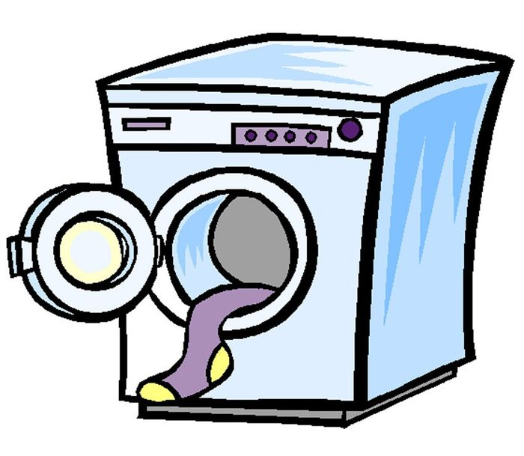
Угадай, что работает от батареек?

Slide 15
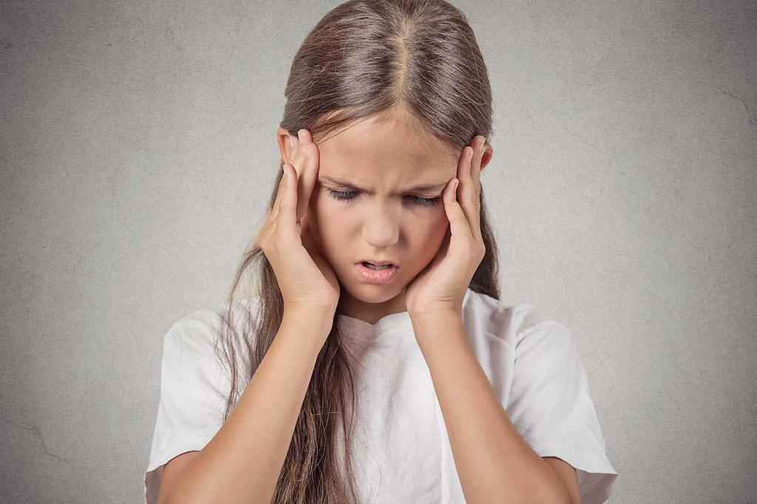
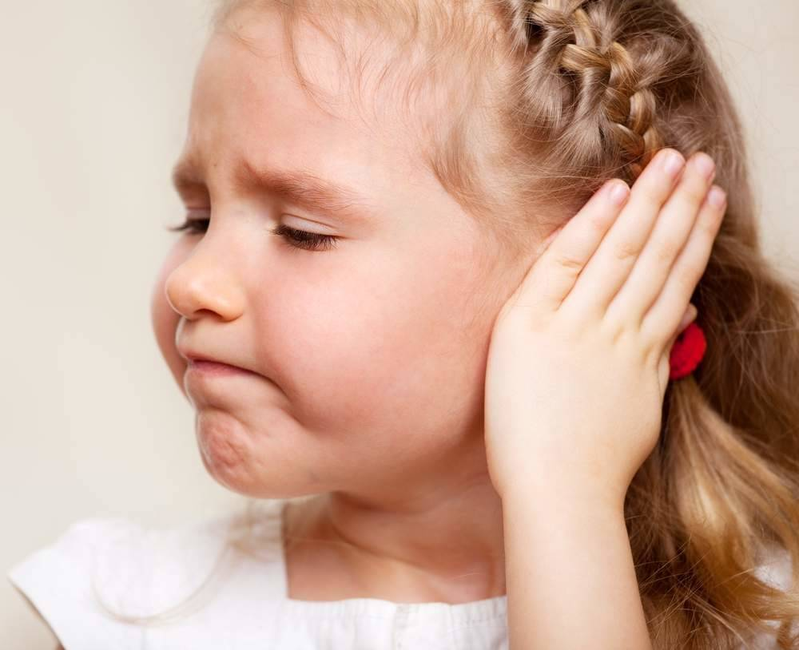
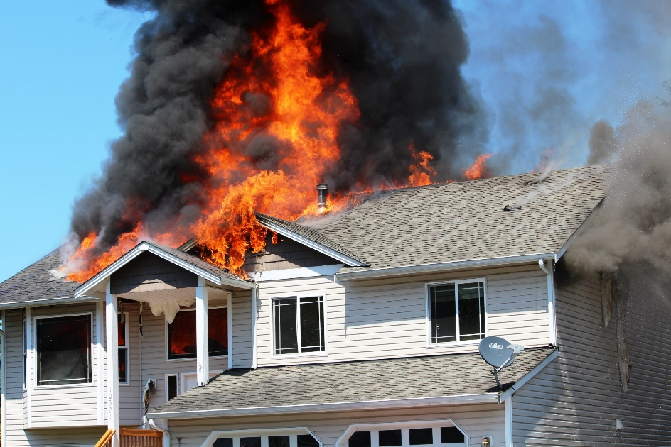
Как вы думайте, а что произойдет, если….

Slide 16
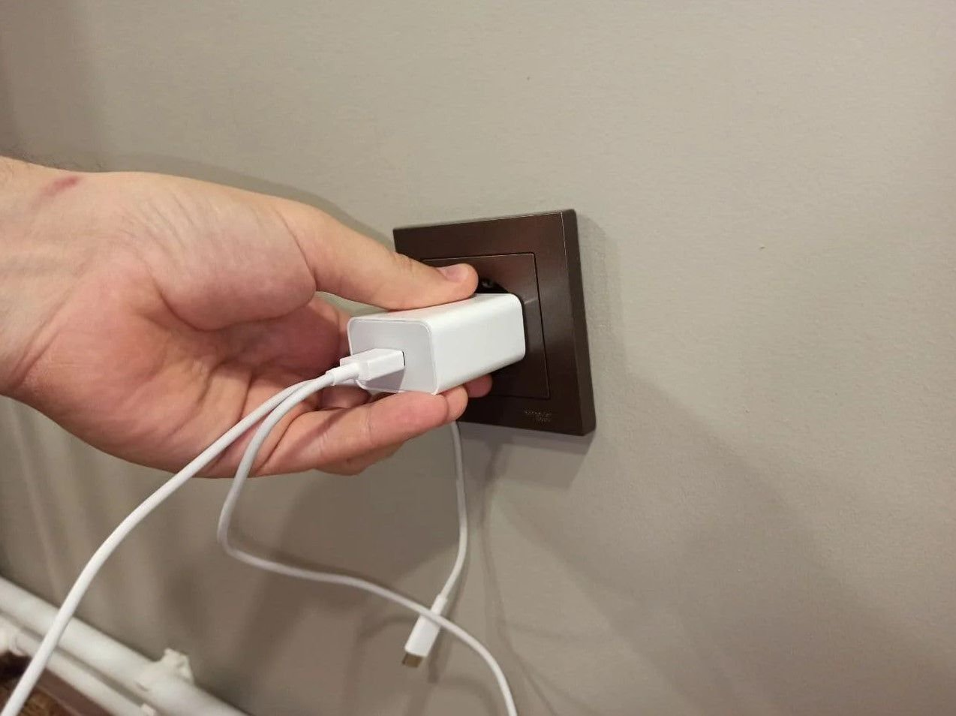
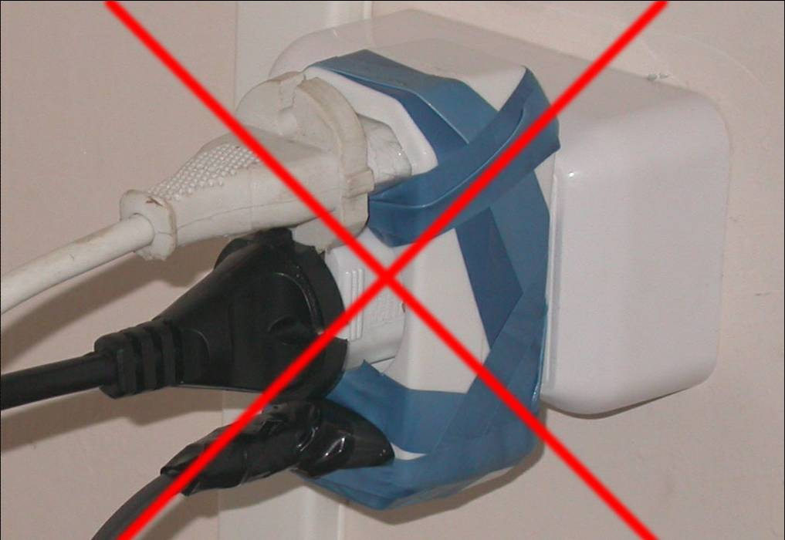
Как сберечь энергоресурсы?

Slide 17
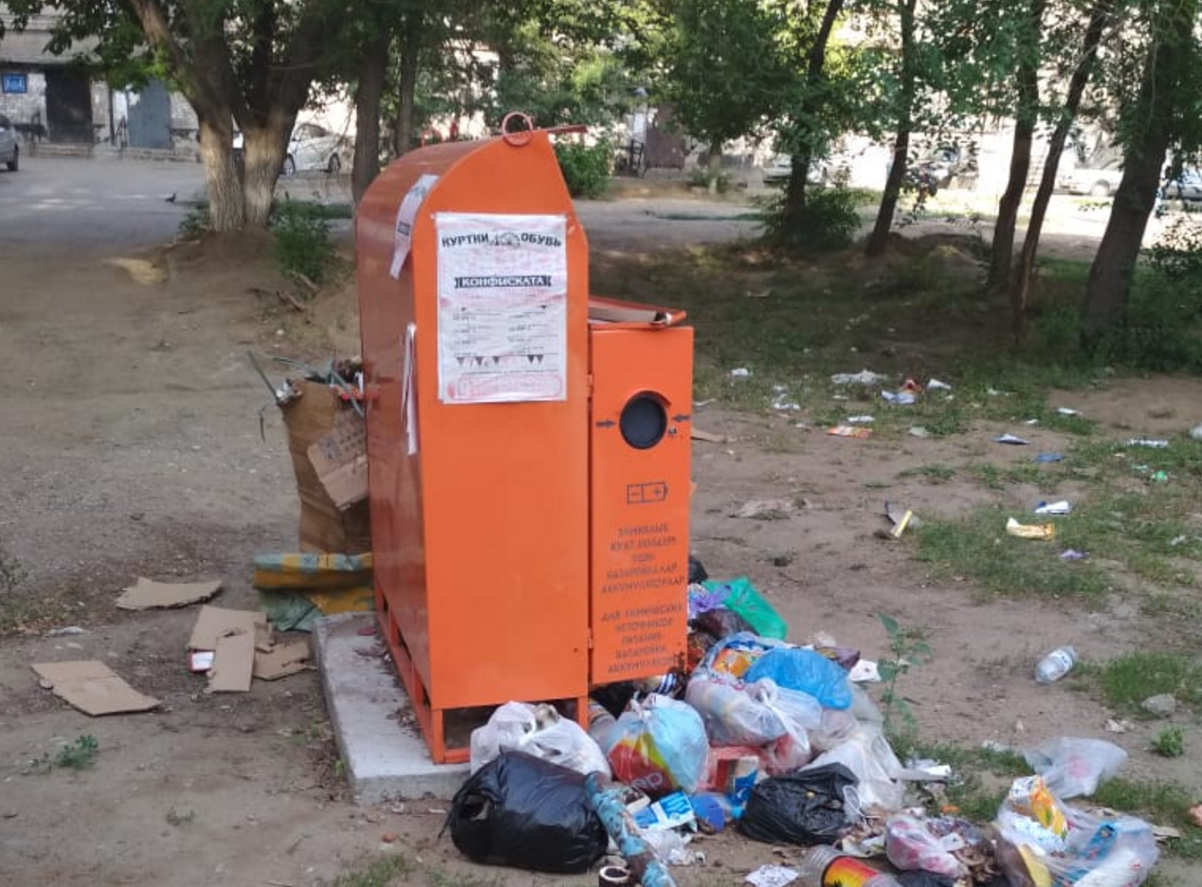
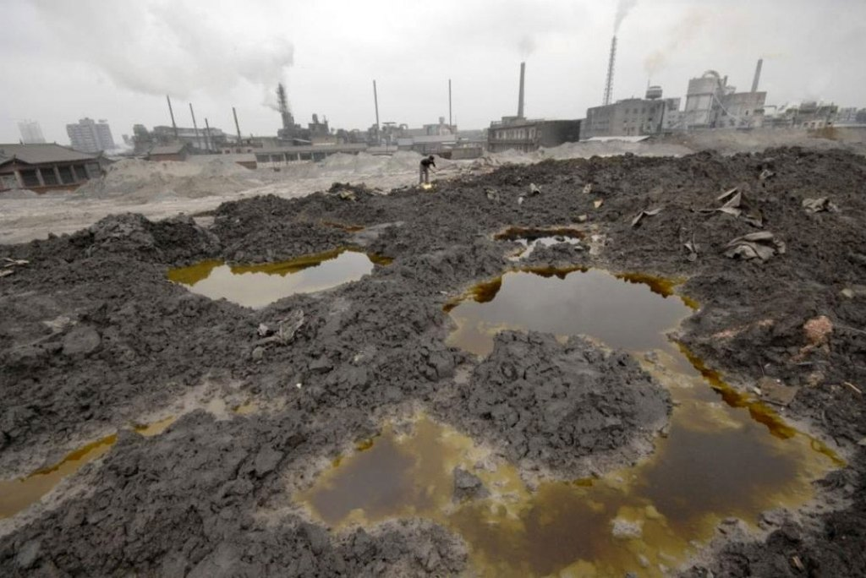
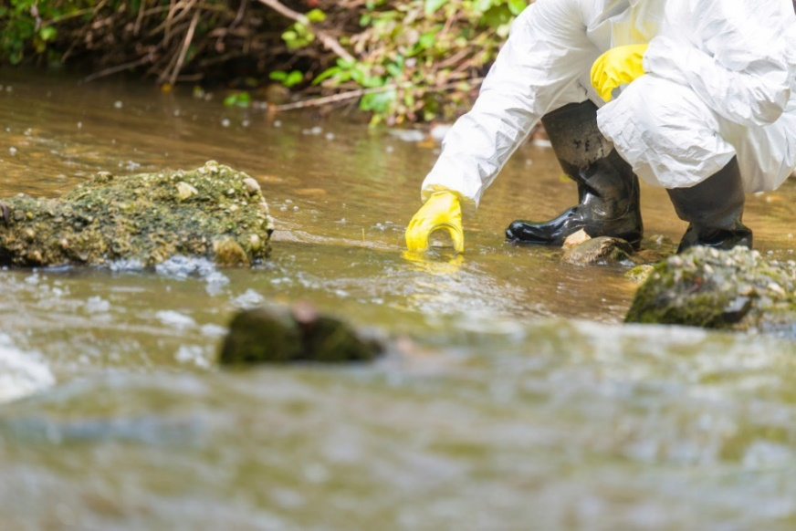
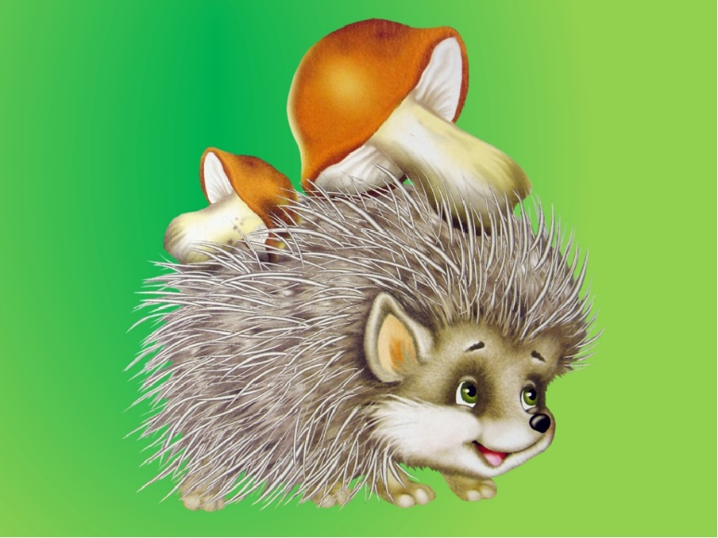
Как вы думайте, а что произойдет, если….

Slide 18
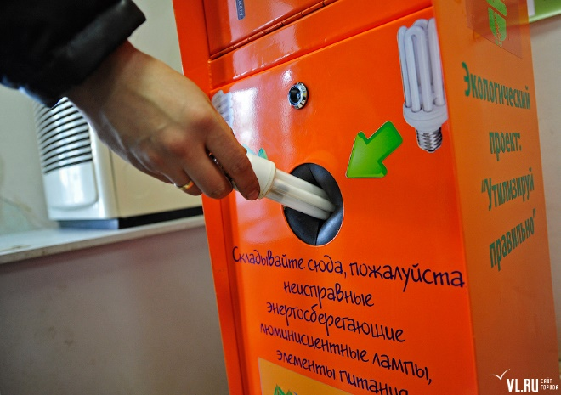
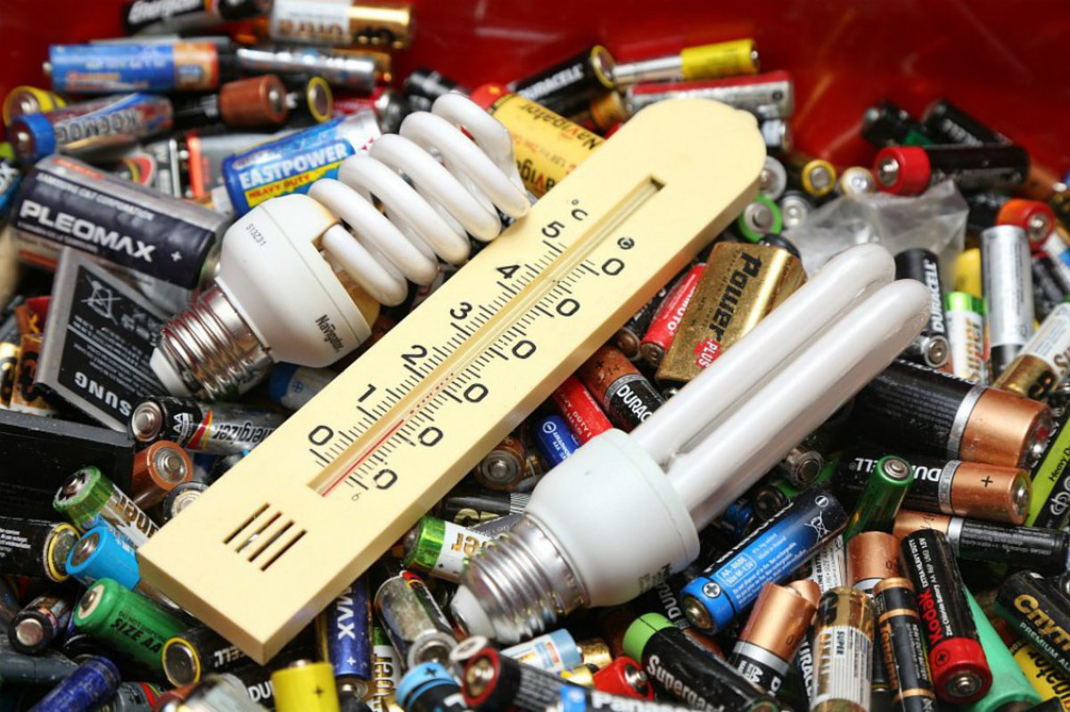
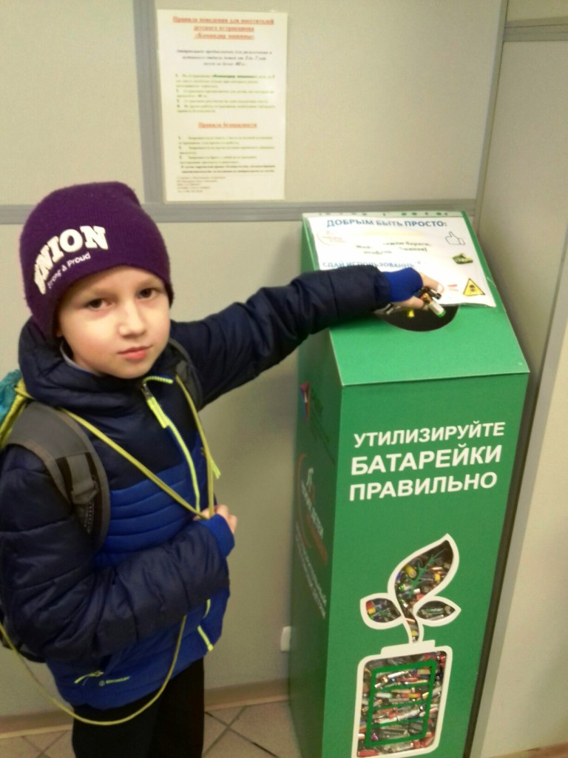
Как правильно утилизировать лампочки и батарейки?

Slide 19
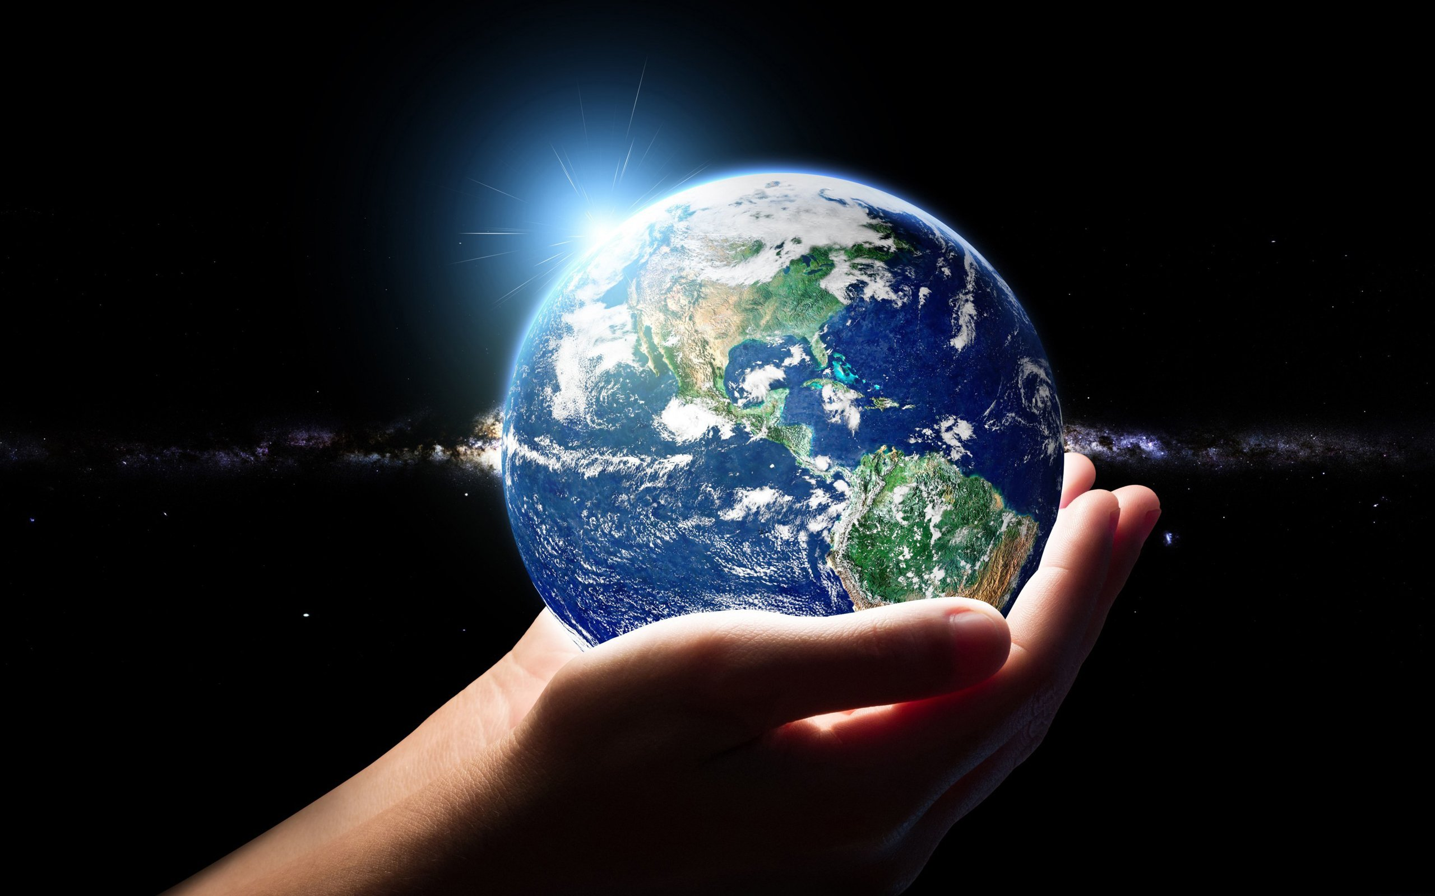
Сохраним нашу планету
для будущего наших детей!!!

Slide 20
Спасибо за внимание!!!

